Slide 1
Unit 10 Gallery Walk

Slide 2
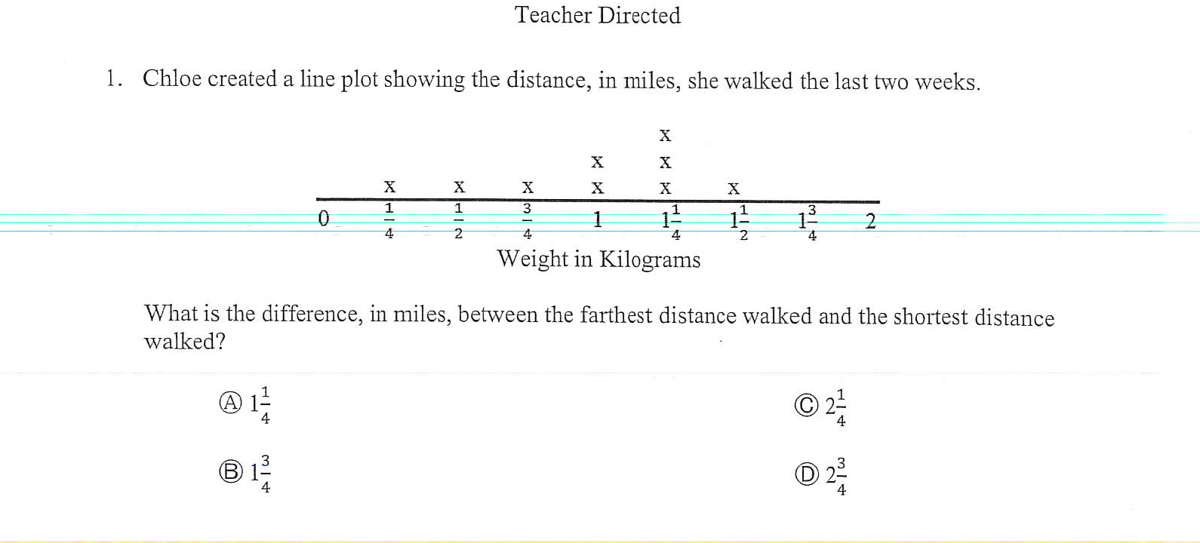
1.
Notes:
A

Slide 3
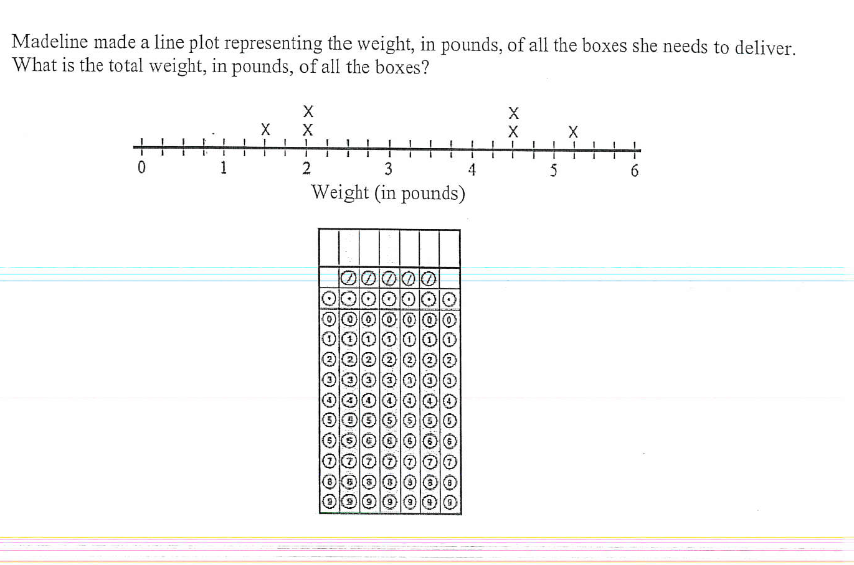
2.
Notes:
79/4

Slide 4
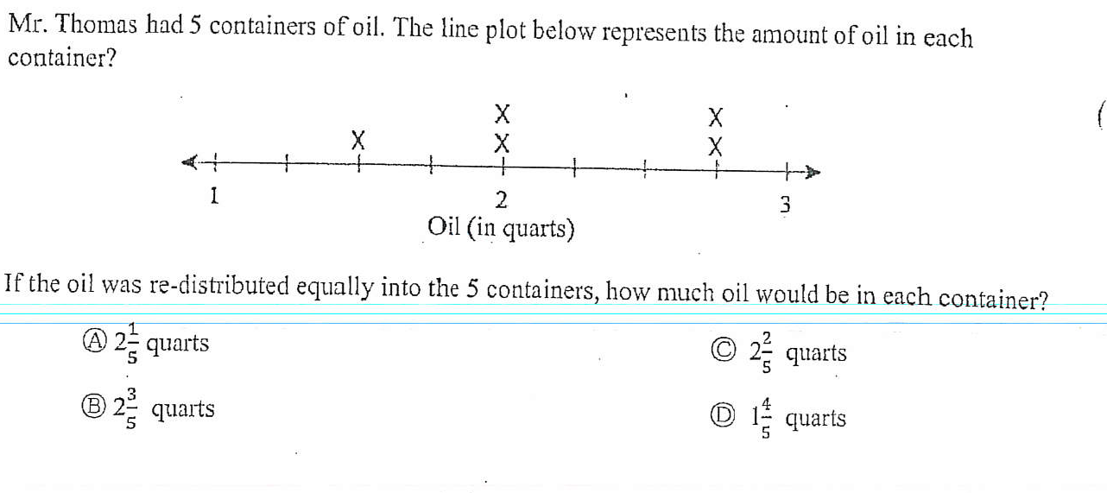
3.
Notes:
A

Slide 5
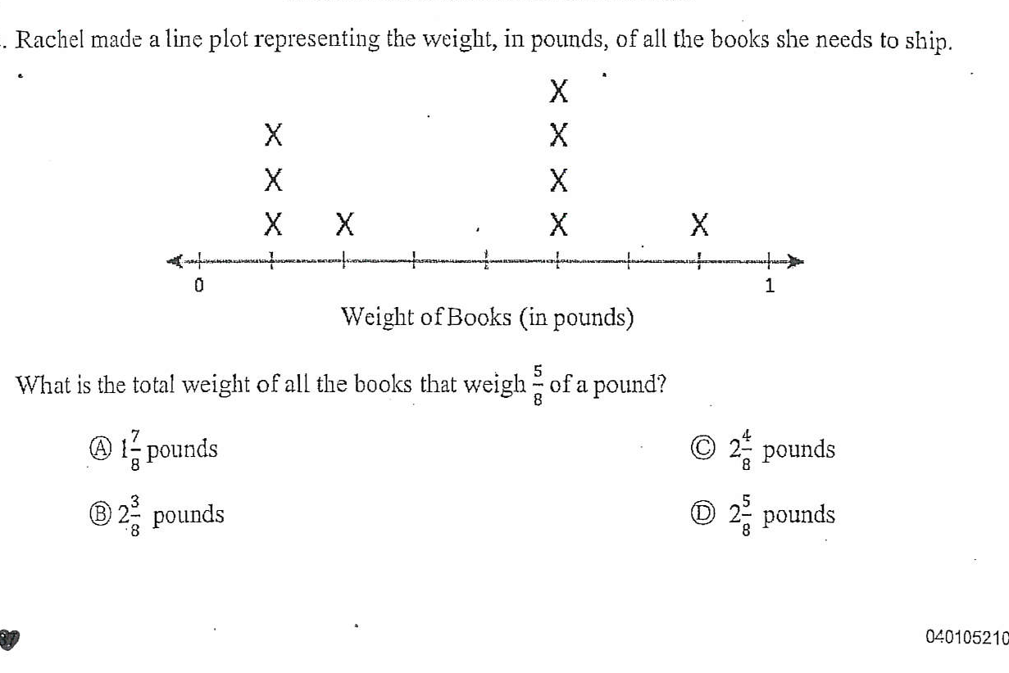
4.
Notes:
C

Slide 6
5.
Notes:
B

Slide 7
6.
Notes:
A

Slide 8
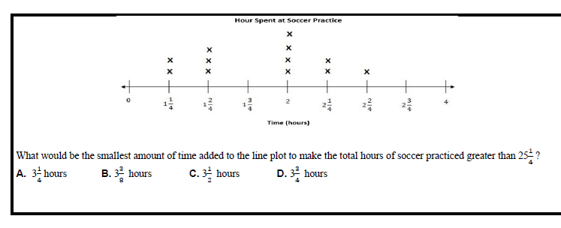
7.
Notes:
B

Slide 9
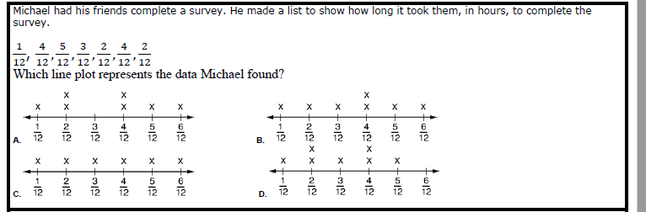
8.
Notes:
D

